Slide 1
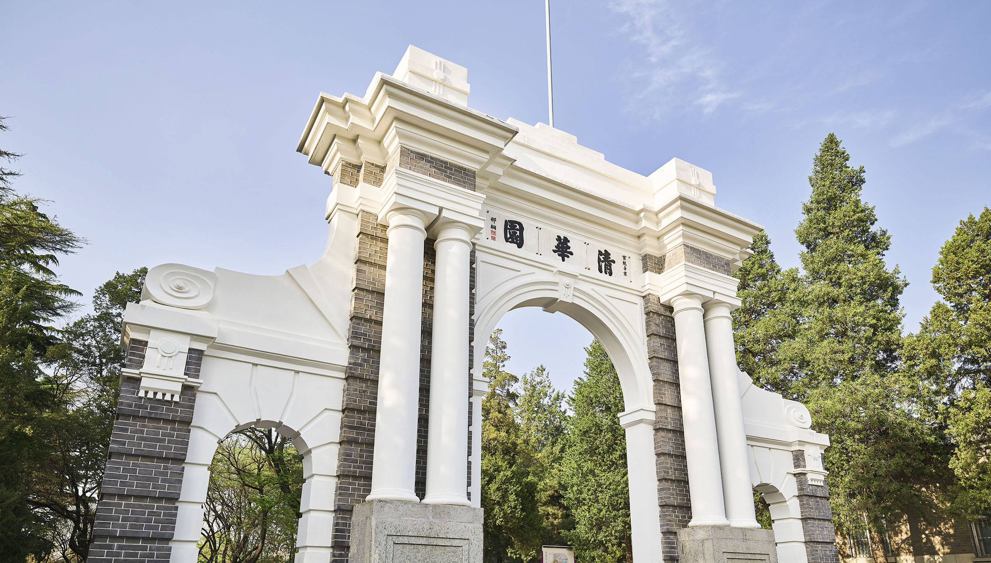

厚植根基以固本，守正赓续而拓新
计研五三 杜晋华
2026年06月

Slide 2
带班第三年，固本拓新
2025～2026年计研五三支部做了哪些工作
规范性工作
质量性工作
支部设置方面：共有17名正式党员，3名预备党员，56名同学
支委建设方面：配置党支书、班级副助理、组织委员、宣传委员、纪检委员、青年委员、团支书、班长和文体委员，并逐月设定工作计划，每月至少完成1次支委会
组织生活方面：共计进行了14次组织生活，达到100%出勤率，其中涉及理论学习9次、党课13次、主题实践6次、跨支部联学共建9次
党员发展方面：新增3名正式党员，新增1名预备党员，新增4名入党积极分子
党员管理监督方面：每月提醒党员缴纳党费，0党员拖欠；党员党籍和组织关系完成周期性维护；0党员存在意识形态和违纪等
理论学习方面（8项）：树立和践行正确政绩观学习3次，总体国家安全观学习1次，党的二十届四中全会精神学习1次，全国两会精神学习1次，伟大抗战精神与清华爱国奉献精神学习1次，作风建设与中央八项规定学习1次
党性修养方面（10项）：党史党章学习2次，党纪学习2次，支书专题党课2次，批评和自我批评2次，支委会自查2次
五育并举方面（7项）：红色电影1次，体育活动2次，参观活动1次，志愿活动1次，校外实践1次，学术交流活动1次
党员发展方面（3项）：党员转正大会1次，发展预备党员大会1次，推优入党大会1次
班团共建方面（3项）：新生班会1次，毕业生师生联合党建1次，入党宣讲会1次
学期 | 支委会 | 组织生活 | 出勤率 | 理论学习 | 党课 | 主题实践 | 联学共建
24秋 | 4 | 8 | 100% | 5 | 6 | 1 | 4
25春 | 4 | 7 | 100% | 3 | 6 | 4 | 5
25秋 | 4 | 7 | 100% | 5 | 7 | 3 | 4
26春 | 4 | 7 | 100% | 4 | 6 | 3 | 5
加分项工作
联学共建方面：系内五一、五二，社科，北大医学院
评奖评优方面：先进基层党组织、甲团

Slide 3
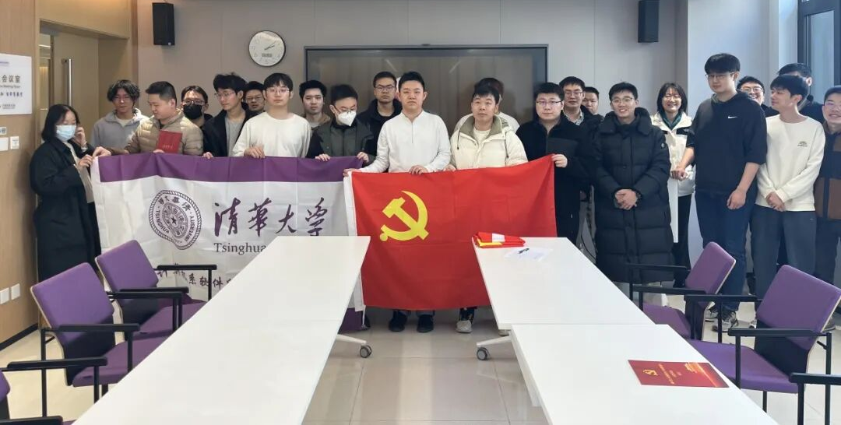
班级特色
从《以人为本，五育并举，全面推进党团班一体化建设发展》到《厚植根基以固本，守正赓续而拓新》
四大特色
一体发展，支部共建
五育并举，接续创新
人人为我，我为人人
星星之火，可以燎原

Slide 4
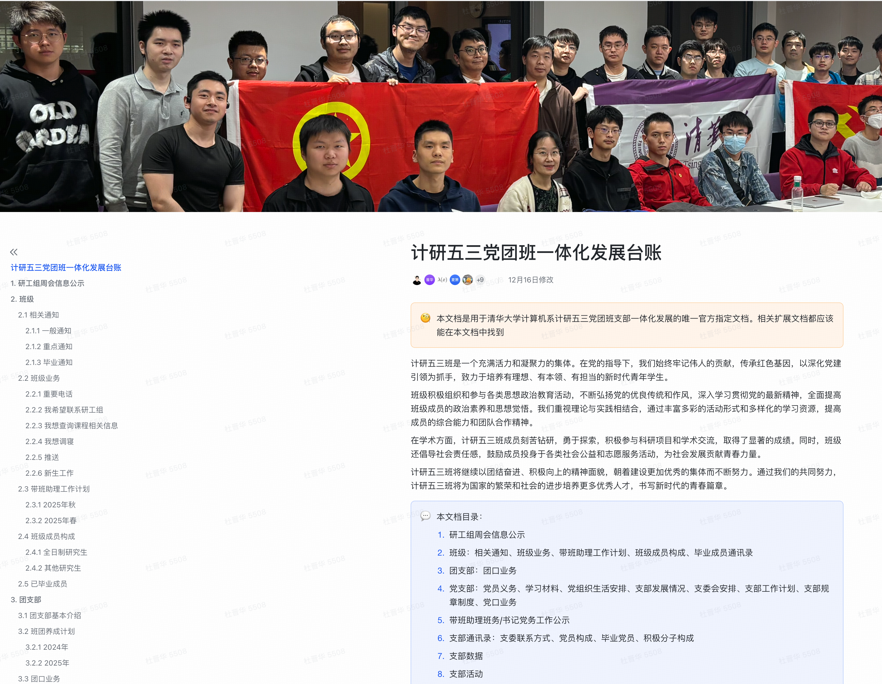
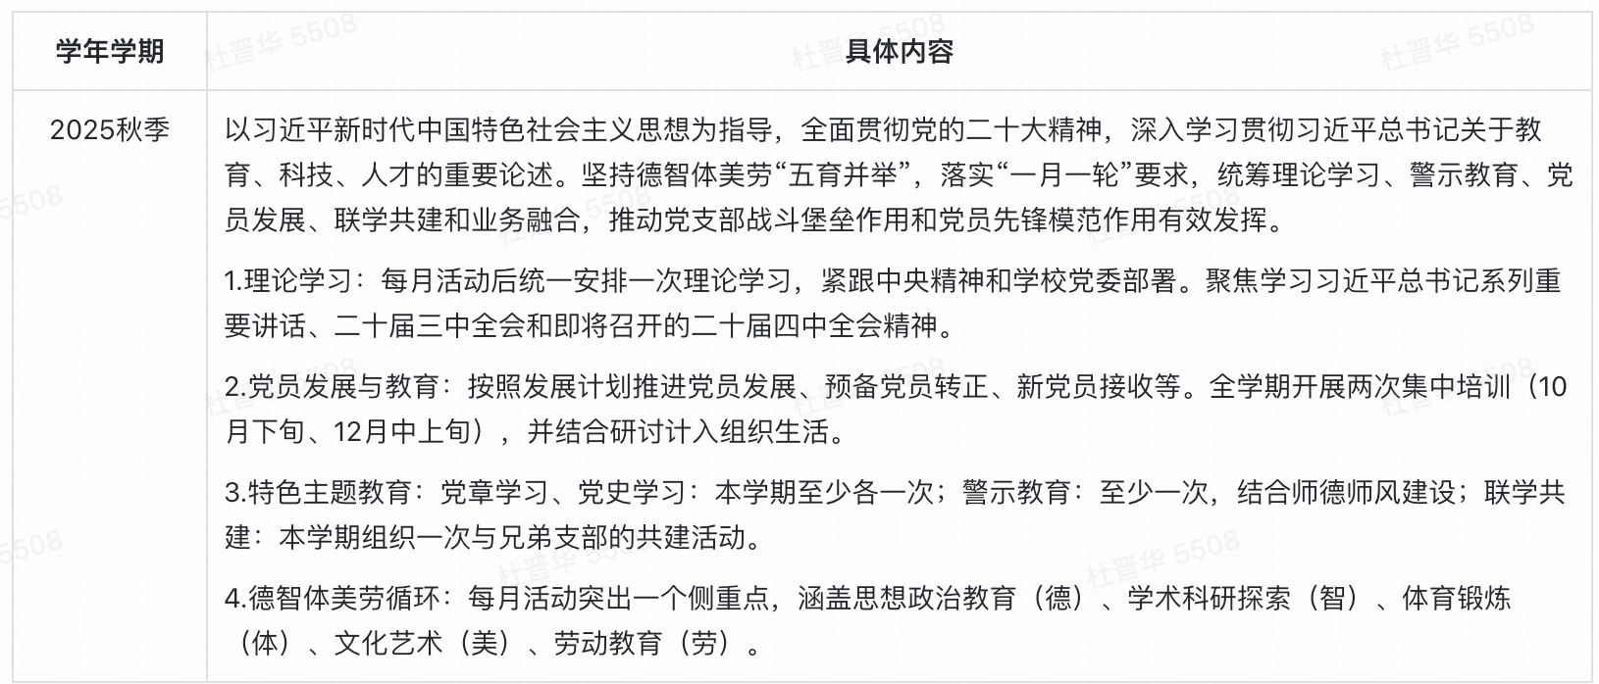
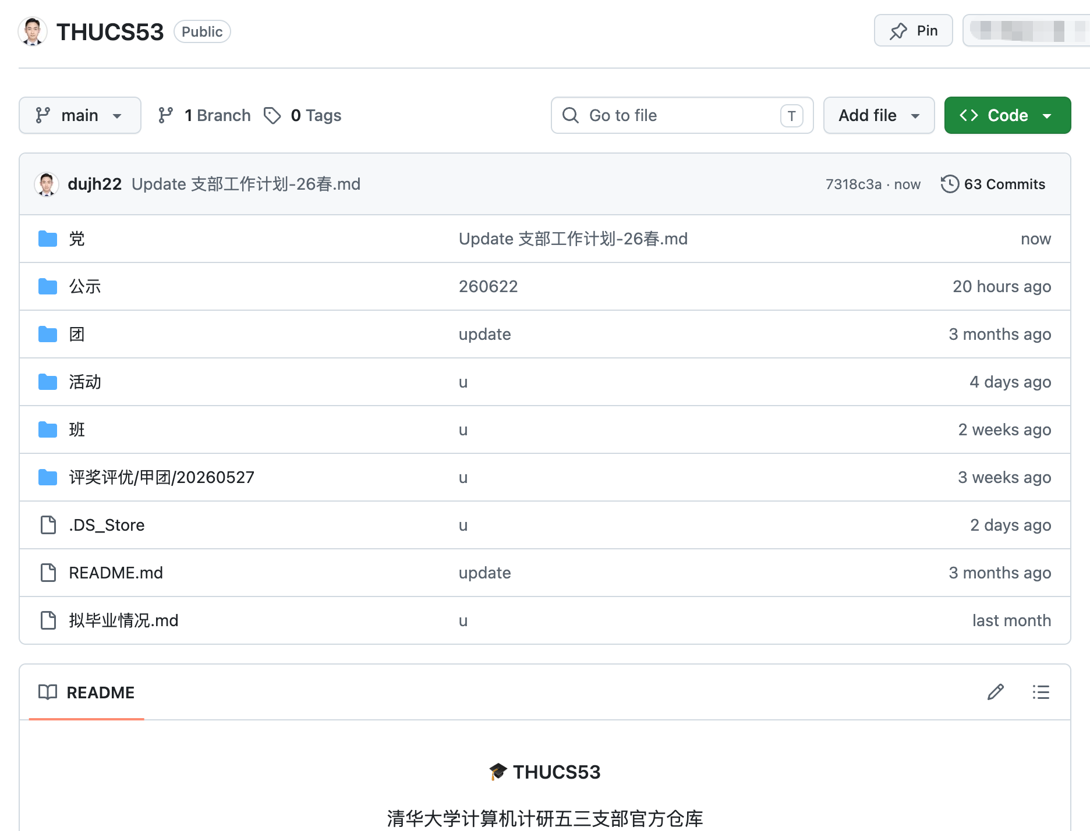
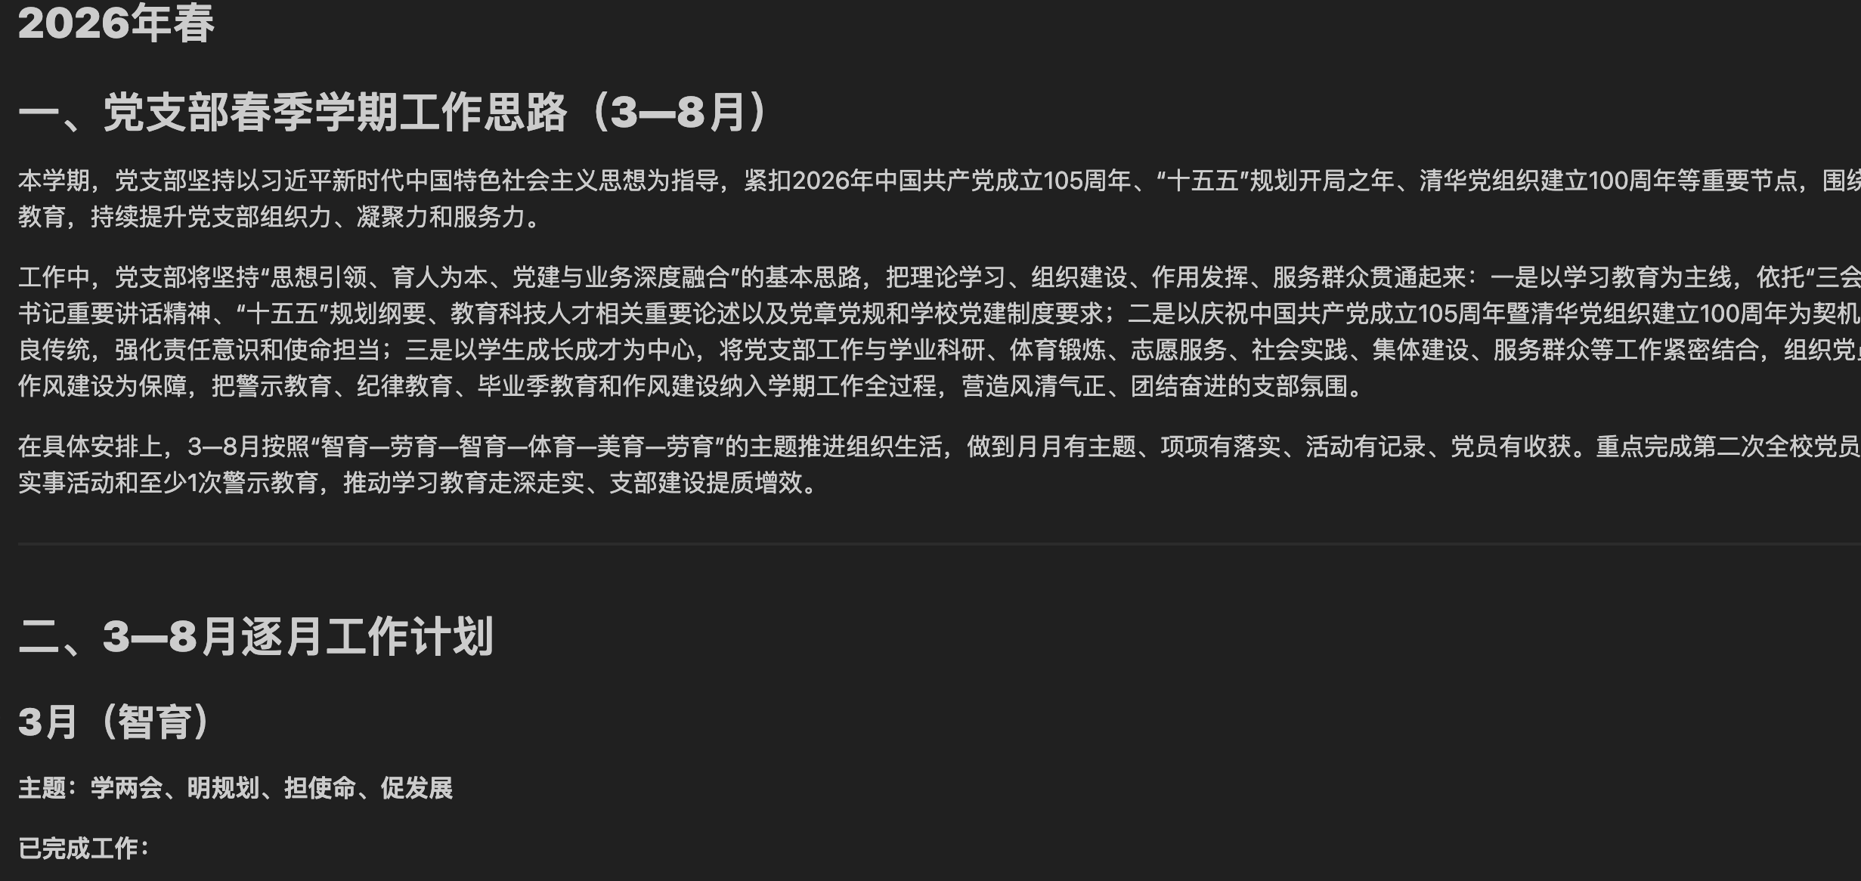
班级特色1: （党团班）一体发展，支部共建
逐周记录各支委工作进展，及时进行总结和计划性分工，并向全体成员公示
规范性工作
共计为党团班完成79个工作（25秋），82个工作（26春）
服务面向党团班未毕业56名同学，毕业生9名同学
关注7位在发展对象、新老生动态
质量性工作

Slide 5
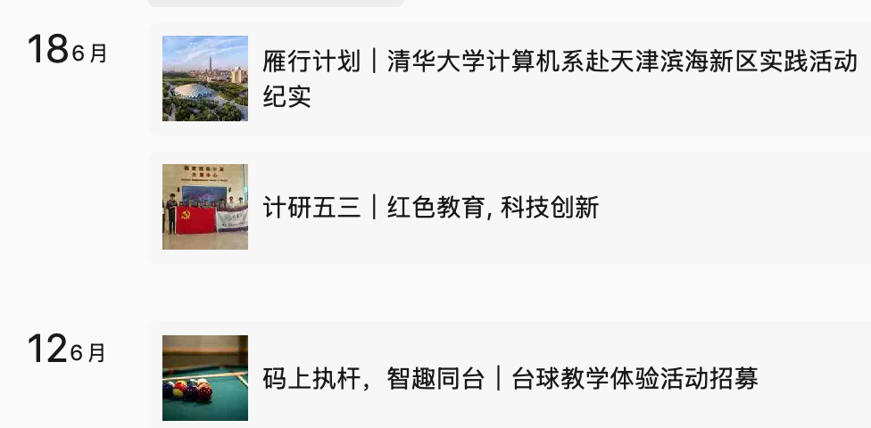
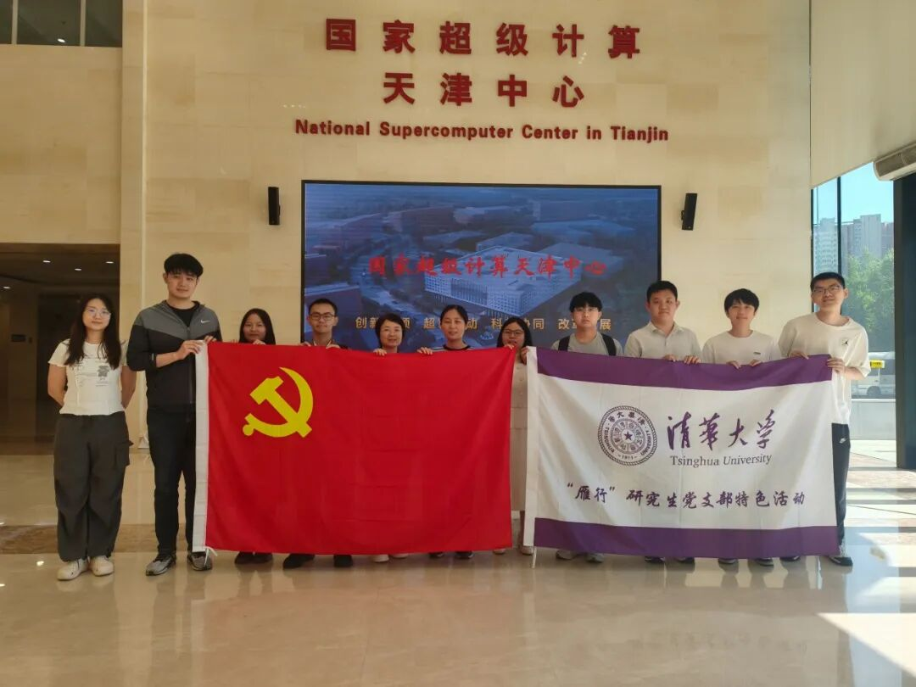
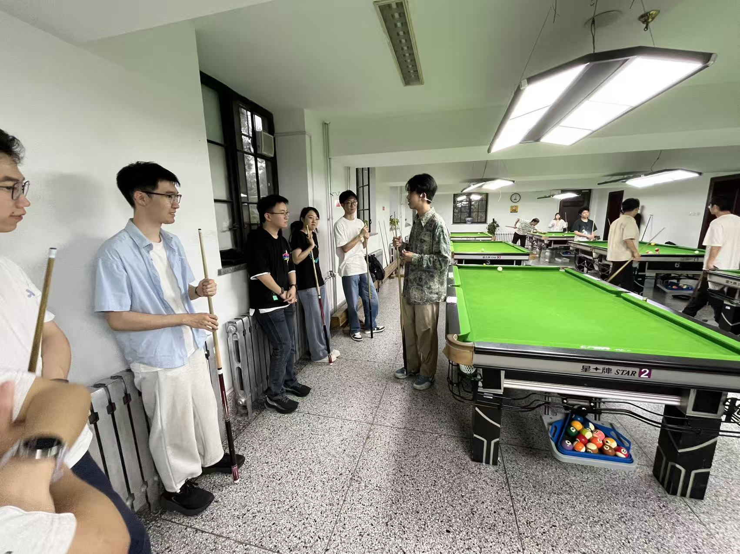
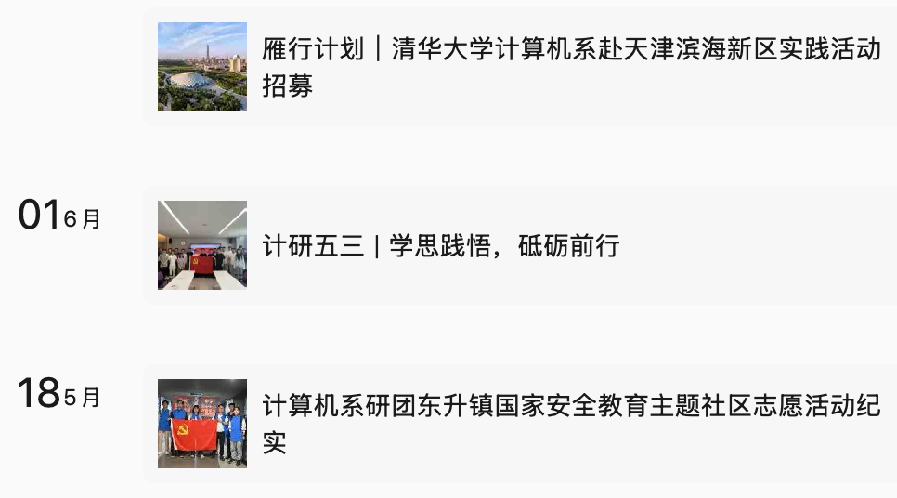
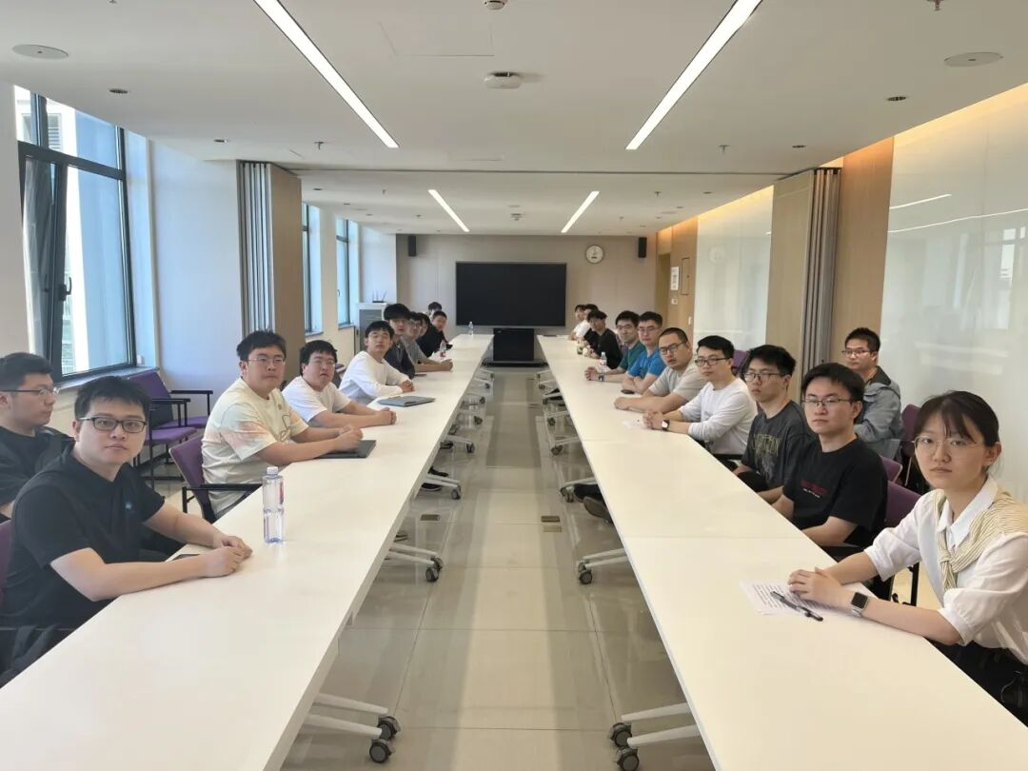
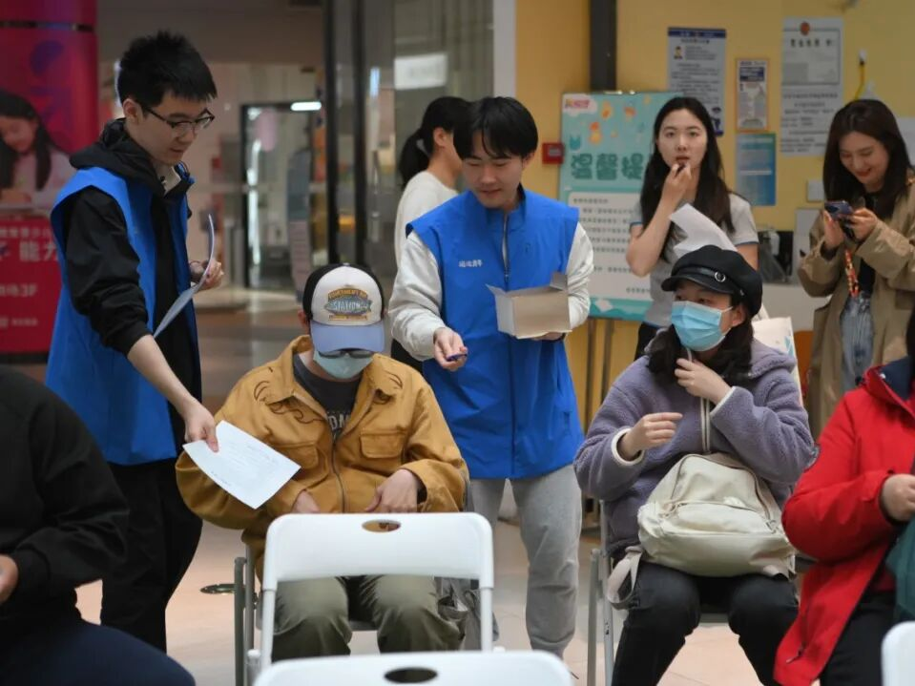
班级特色2: 以人为本，五育并举
德、智、体、美、劳

Slide 6
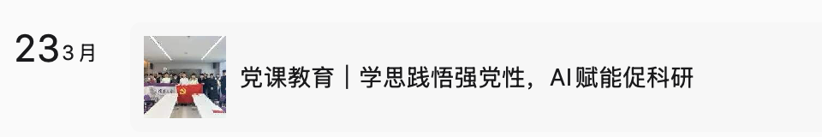
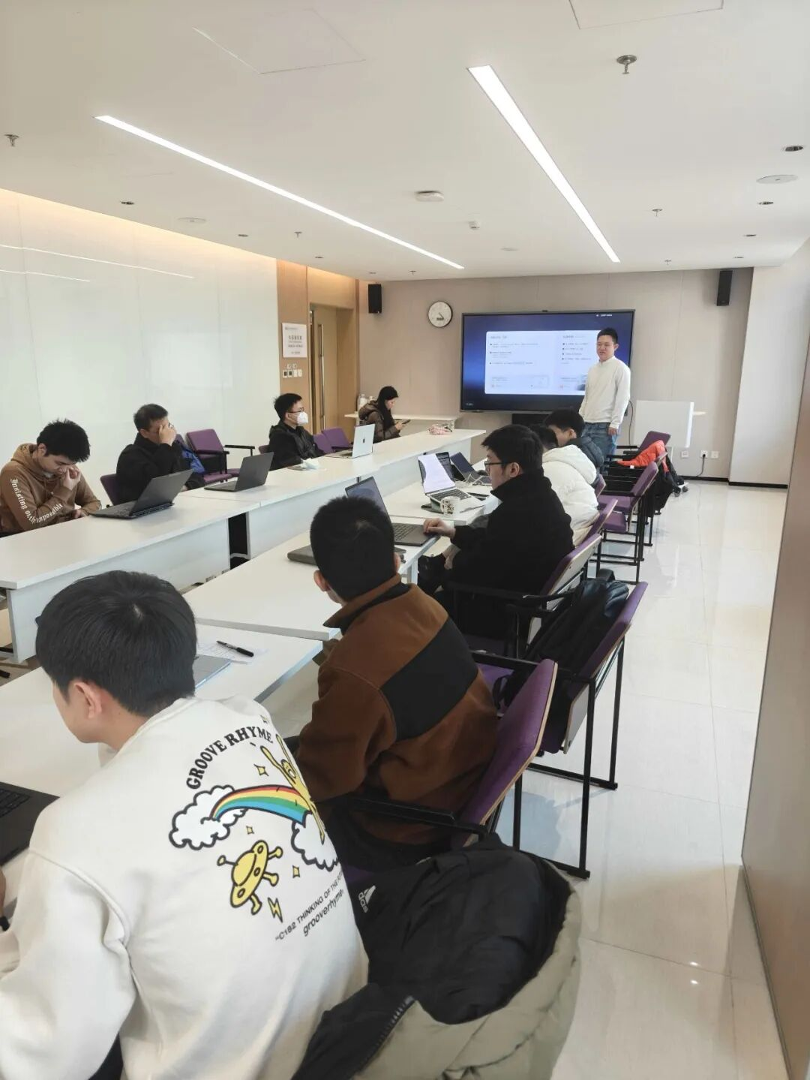
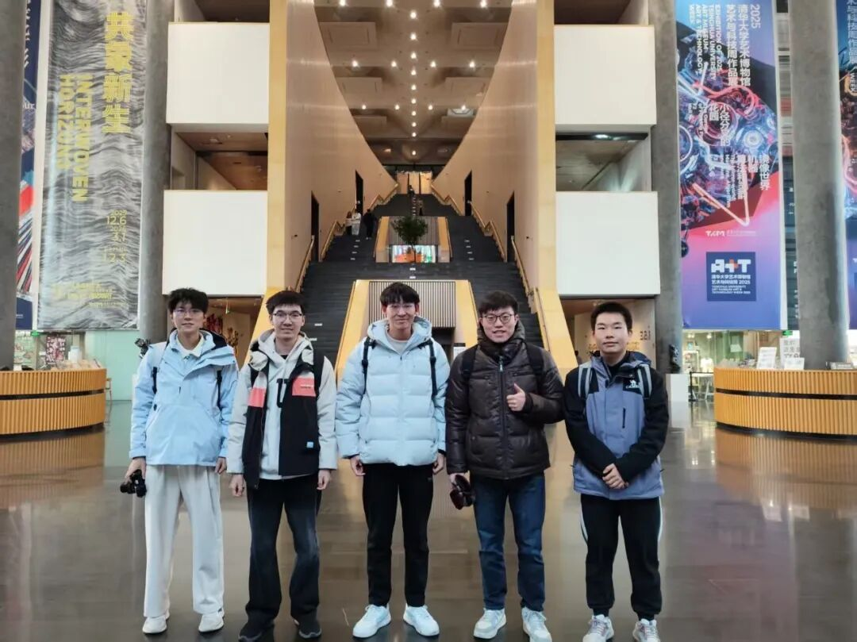
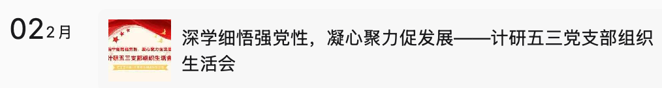
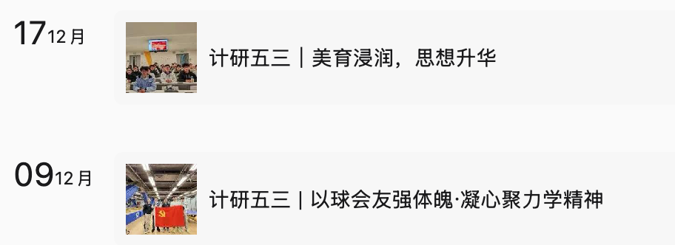
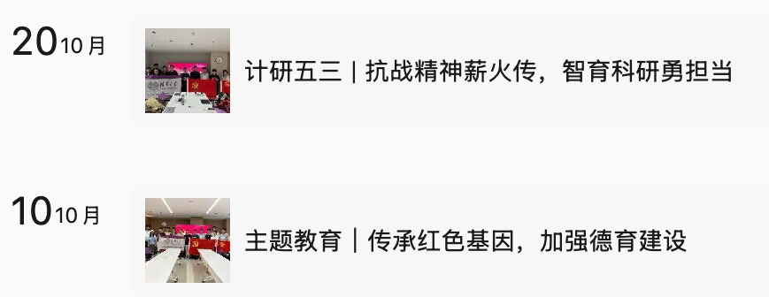
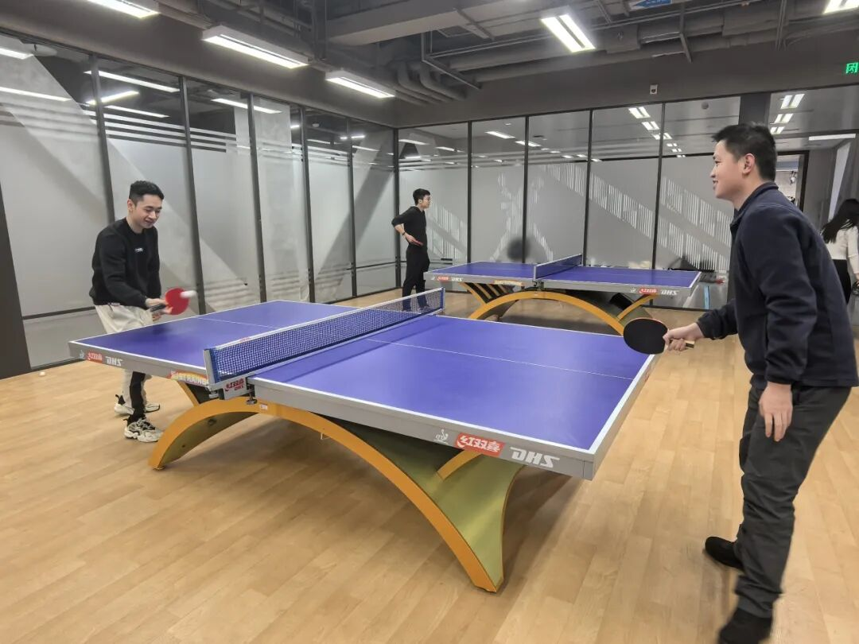
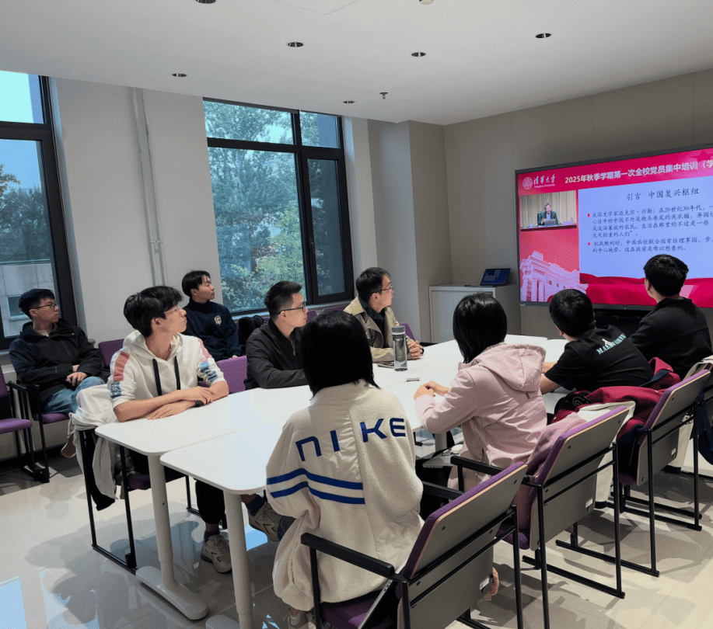
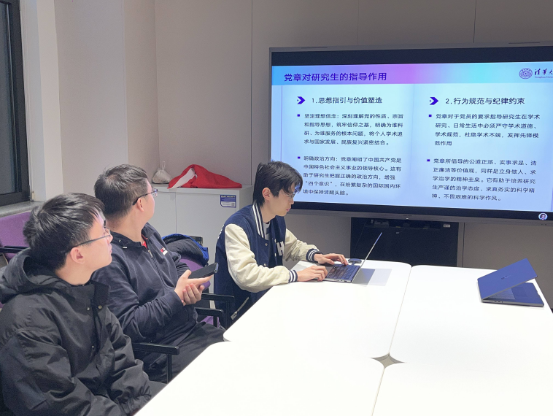
班级特色2: 以人为本，五育并举
德、智、体、美、劳

Slide 7
班级特色3: 人人为我，我为人人
每位加入五三大家庭的同学在整个研究生阶段完成一次活动的组织
负责同学需要依次完成如下工作：
0. 【每月第一天】联系助理/支书杜晋华进入“五三活动组织群”
1. 【每月第一天】联系支书杜晋华确认月度活动主题和推荐的组织方式，发在群内
2. 【每月第一周】联系组织委员姚子俊在班级群和党员群发布活动问卷：调查同学们【偏好的组织形式】；【周四下午15点-18点哪一个小时得空】；【对活动的建议】，并把调研结果反馈到群内
3. 【每月第二周】联系党支书杜晋华协调对应资源筹备活动（对接相关资源——提供杜晋华图文进行活动报名推送发布：水木汇发布——群通知）
4. 【每月第三周】活动现场可自行或和纪检委员天钧锐一起组织签到，并对未到场同学进行二次确认。五三的党员务必参加，发展中的同学积极参加，群众可选参加
5. 【每月第三周】活动后写一个活动总结稿，包含活动背景，活动过程，活动感悟，图文并茂。（模版找支书要）
6. 【每月第三周】联系宣传委员黄植滇二次校验活动总结稿
7. 【每月第三周】联系支书杜晋华进行对应推送发布
8. 【每月第四周】推送发布后更新本表格对应行全部内容
9. 【每月第四周】推送发布后联系支书杜晋华录入研究生支部系统
10. 【每月第四周】推送发布后联系支书杜晋华录入水木汇

Slide 8
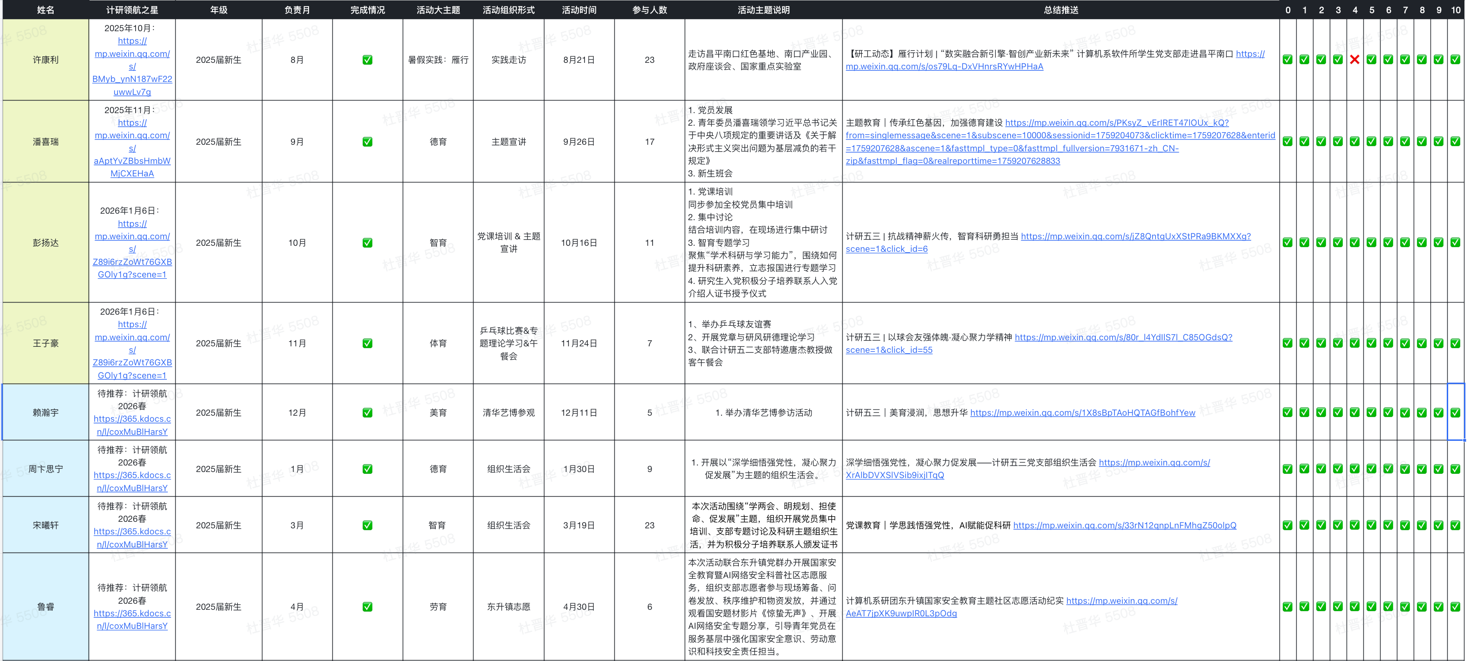
班级特色3: 人人为我，我为人人
每位加入五三大家庭的同学在整个研究生阶段完成一次活动的组织

Slide 9
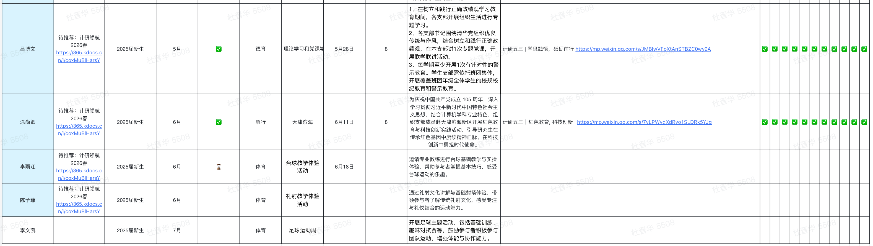
班级特色3: 人人为我，我为人人
每位加入五三大家庭的同学在整个研究生阶段完成一次活动的组织

Slide 10
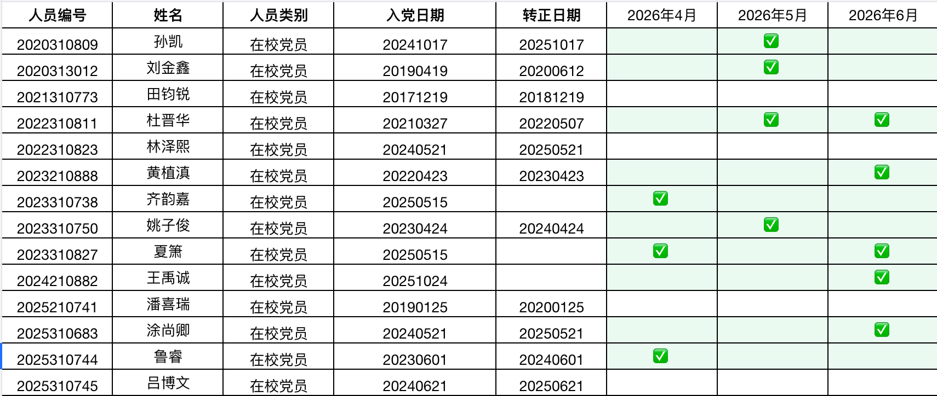
班级特色4: 星星之火，可以燎原
“星星之火，可以燎原” 字面是微小的火星，就能烧遍整片原野；引申为：当下看似微弱的新生进步力量，只要扎根群众、坚守方向、稳步发展，终将发展成不可阻挡的宏大力量，成就伟大事业。
每月活动特别要求其中2～3名党员轮流作为活动代表，重点牵头完成活动组织过程中的相关重要性工作

Slide 11
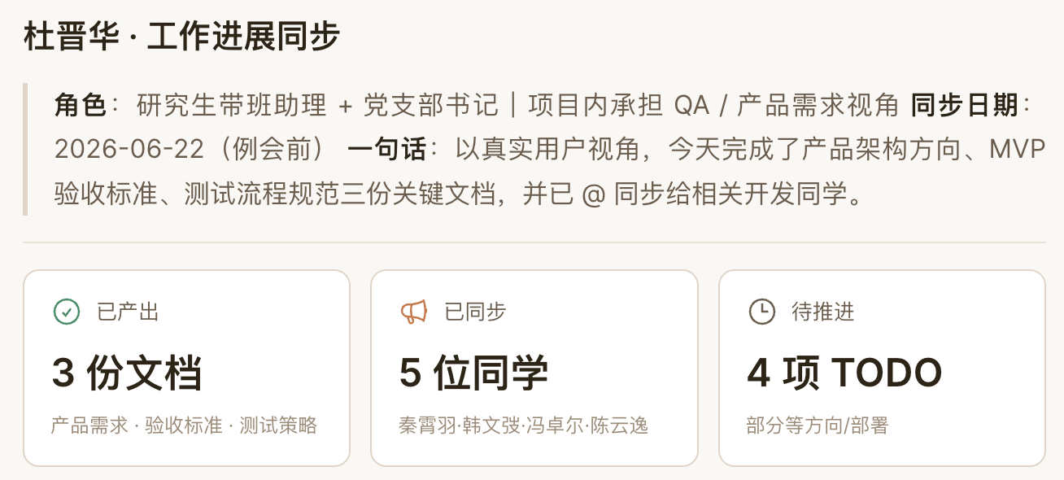
厚植根基以固本，守正赓续而拓新
工作挑战回顾
活动针对性差，同学积极性不高
✅ 进一步了解同学的诉求，通过线上问卷和更多的线下交流走进同学内心
纵向班老龄化严重，支部活力低
✅ 在系里各种政策和资源的帮助下充分调动较年轻党员和新生活力，从而带动整个支部
支部活动相对来说不够全面
✅ 从五育并举的角度讲，特别注意 强化体育和劳育工作
组织工作强度大
✅ 吸纳更多积极分子和新生参与到支部建设主力中
下一步工作
培养新力量：在新生和低年级同学中寻找接班人开始逐步接手相关工作（预计培养周期为一年）
经验存档：作为主力参与到系 AI辅助辅导员系统平台 的建设上，把个人作为带班助理/支书的相关经验融入系统设计中
希望和各支部
一起共建更多活动

